Slide 1
Sistem Operasi: Proses
Tri Ismardiko Widyawan

Slide 2
Overview
Event dan Status pada Proses
Manajemen Proses
Thread
Inter Process Communication

Slide 3
Program vs Proses
Proses adalah program yang sedang dieksekusi
Untuk bisa dieksekusi berarti harus diload ke memory:
Kode program
Data
Program Counter
Stack
Nilai-nilai register
Suatu program yang sama bisa dieksekusi bersamaan menjadi beberapa proses

Slide 4
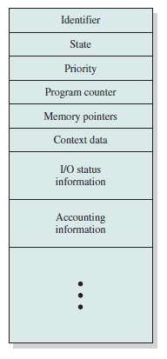
Process Control Block
Struktur data yang menyimpan informasi
tentang proses
Karena multiprogramming, setiap proses
akan memiliki Process Control Block

Slide 5
Penciptaan Proses
4 event yang memicu penciptaan proses:
Inisialisasi sistem (booting)
Eksekusi system call untuk menciptakan proses (spawning)
Permintaan dari user untuk menciptakan proses
Awal dari batch job
Untuk keempat event ini ada satu proses yang akan memanggil system call untuk menciptakan proses baru
Setiap proses yang diciptakan akan mendapat address space sendiri

Slide 6
Penghentian Proses
4 event yang memicu penghentian proses:
Keluar secara normal
Keluar karena error, diatur sendiri oleh proses
Fatal error, dipaksa oleh sistem
Dibunuh proses lainnya, yang memiliki wewenang untuk itu

Slide 7
Hirarki Proses
Dikenal di Unix, namun tidak di Windows
Di Unix system call fork akan dipanggil untuk membuat proses anak
Suatu proses dan semua leluhurnya akan membentuk hirarki proses
Di Unix proses init akan dipanggil pertama kali dan menjadi root dari hirarki proses ini

Slide 8
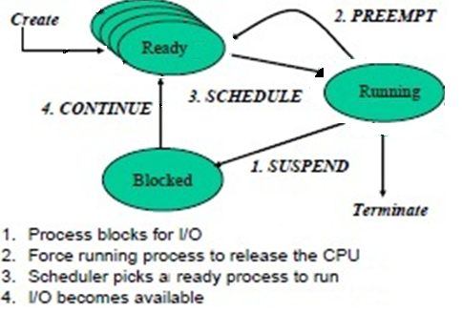
Status Proses
Setiap proses bisa berada pada salah satu dari 3 status: ready, running, blocked
Ada 1 proses khusus yang disebut scheduler yang bertugas menjadwalkan proses mana yang bisa running

Slide 9
Manajemen Proses
Status setiap proses dicatat dalam sebuah tabel proses
Tabel proses adalah struktur data di mana setiap entrinya berupa PCB
Context switching adalah istilah untuk menyatakan saat scheduler memilih proses lain untuk running

Slide 10
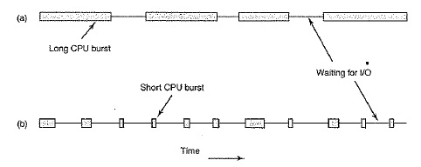
Perilaku Proses & Utilisasi CPU
Suatu proses tidak terus-menerus memakai CPU
Dua jenis proses: compute-bound dan I/O-bound
Dengan multiprogramming utilisasi CPU bisa ditingkatkan
Jika p adalah proporsi waktu proses menunggu I/O dan ada n proses di memori maka utilisasi CPU = 1 - p^{n}

Slide 11
Contoh Utilisasi CPU
Jika RAM 512 MB dan OS butuh 128 MB
Jika tiap proses rata-rata butuh 128 MB memori dan 80% waktu menunggu I/O
Berarti ada maks 3 proses di memori secara bersamaan
Utilisasi CPU = 1 – 0.8³ = 48.8%
Jika RAM ditambah 512 MB maka maks ada 7 proses
Utilisasi CPU = 1 – 0.8⁷ = 79%
Jika ditambah lagi 512 MB maka maks ada 11 proses
Utilisasi CPU = 1 – 0.8¹¹ = 91%

Slide 12
Thread
Mirip proses namun sharing address space
Proses di dalam proses
Mengapa perlu thread? Mengapa tidak menggunakan proses saja?

Slide 13
Proses vs. Thread
Alasan menggunakan thread:
Dalam suatu aplikasi berjalan beberapa hal secara paralel, namun perlu sharing data
Thread lebih mudah dan cepat untuk diciptakan/dihentikan
Contoh: word processor digunakan untuk mengedit suatu dokumen besar
Jika suatu kalimat pada hal. 1 dihapus, lalu harus pindah ke hal. 600, maka akan makan waktu lama
Akan terasa lebih cepat jika dibagi menjadi 2 thread: reformat dan UI

Slide 14
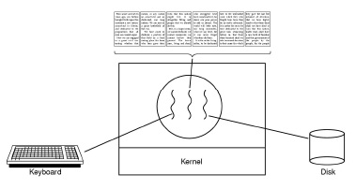
Word Processor

Slide 15
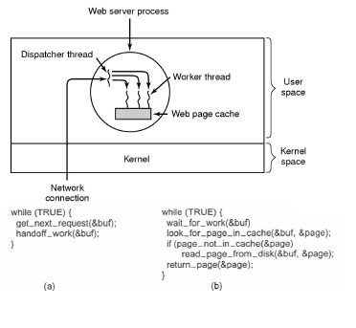
Web Server

Slide 16
Manajemen Thread
Konsep multithreading
Perlu penanganan karena banyak masalah bisa terjadi pada sharing address space
Thread table

Slide 17
Implementasi Thread
Implementasi di user space, dengan library (User Level Threads/ULT). Bagi kernel tiap proses hanya punya 1 thread
Bisa diimplementasikan bahkan pada SO yang tidak mengenal thread
Lebih cepat
Scheduler bisa diimplementasikan sendiri
Implementasi di kernel space (Kernel Level Threads/KLT). Lebih aman. Contoh: Windows
Gabungan, ada yang user/kernel space. Contoh: Solaris

Slide 18
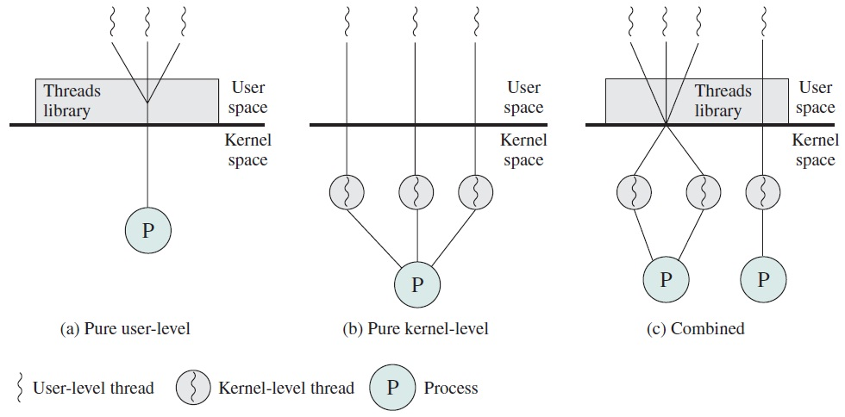
ULT - KLT

Slide 19
Inter Process Communication
Komunikasi yang terjadi antar proses
Tiga masalah utama:
Bagaimana caranya menyampaikan informasi
Mencegah proses saling menghalangi
Urutan aksi bila terjadi ketergantungan antar proses
Juga berlaku untuk thread

Slide 20
Masalah IPC: Race Conditions
Terjadi bila beberapa proses bersama-sama membaca/ menulis data, dan hasil akhirnya bergantung pada kapan suatu proses berjalan
Contoh: printing file
Spooler directory untuk menuliskan nama file yang akan diprint
Terdiri atas sejumlah slot
Printer daemon memeriksa nama file yang akan diprint pada spooler directory dan menghapusnya
Dua variabel: out untuk mencatat slot berikutnya yang akan diprint dan in untuk mencatat slot berikutnya yang kosong

Slide 21
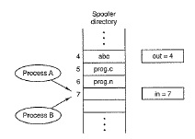
Printer Spooler
Race condition bisa terjadi:
Proses A membaca in = 7 dan
menyimpannya di variabelnya
lalu waktunya habis
Proses B membaca in = 7 dan
menyimpannya di variabelnya
lalu menulis nama file di slot 7
(in menjadi 8) dan waktunya
habis
Proses A kembali running dan menulis nama file di slot 7 (berdasarkan nilai di variabel lokalnya)
Akibatnya Proses B tidak pernah mendapatkan hasil printnya

Slide 22
Critical Regions
Adalah bagian program yang mengakses shared memory
Perlu dibuat mutual exclusion, yaitu mencegah proses lain mengakses shared memory sebelum suatu proses selesai mengaksesnya
Empat kondisi untuk menghindari race conditions:
2 proses tidak boleh bersamaan berada pada critical regions
Tidak boleh diasumsikan kecepatan/banyaknya CPU
Suatu proses yang sedang di luar critical region tidak boleh memblok proses lain
Suatu proses tidak boleh menunggu selamanya untuk masuk critical region

Slide 23
IPC Primitives
Busy waiting
Sleep and wakeup
Semaphore
Mutex
Monitor
Message Passing
Barrier

Slide 24
Beberapa Upaya yang Gagal
Men-disable interrupt saat masuk critical region → kurang baik karena tidak seharusnya wewenang user process
Menggunakan lock variable → sama seperti printer spooler
Strict alternation
while (TRUE) { while (TRUE) {
while (turn != 0) ; while (turn != 1) ;
critical_region(); critical_region():
turn = 1; turn = 0;
noncritical_region(); noncritical_region();
} }
Bagian loop disebut busy waiting
Masih melanggar kondisi 3, jika suatu proses yang cepat masuk ke critical region 2X berturut-turut

Slide 25
Mutual exclusion :Solusi Peterson
Oleh G.I. Peterson (1981), menggantikan usulan Dekker
#define FALSE 0
#define TRUE 1
#define N 2 /*number of processes*/
int turn; /*whose turn is it?*/
int interested[N];
void enter_region(int process) { /*process is 0 or 1*/
int other; /*id of the other process*/
other = 1-process; /*the opposite of process*/
interested[process] = TRUE; /*show your interest*/
turn = process; /*set flag*/
while (turn == process && interested[other] == TRUE) ; }
void leave_region(int process) { /*process who is leaving*/
interested[process] = FALSE; }

Slide 26
Mutual exclusion : Instruksi TSL
TSL = Test and Set Lock
Adalah instruksi (indivisible) untuk membaca shared variable lock ke register dan menuliskan suatu nilai (nonzero) ke lock
Bila lock = 0 setiap proses boleh mengakses critical region dan menjadikan 0 lagi setelah selesai
enter_region:
TSL REGISTER,LOCK |copy lock to register and set to 1
CMP REGISTER,#0 |was lock 0?
JNE enter_region |if it was nonzero then loop
RET
leave_region:
MOVE LOCK,#0 |store 0 to lock
RET |return to caller

Slide 27
Mutual exclusion : Instruksi XCHG
enter_region:
MOVE REGISTER,#1 |put a 1 in the register
XCHG REGISTER,LOCK |swap the content of the register and lock
CMP REGISTER,#0 |was lock 0?
JNE enter_region |if it was nonzero then loop
RET
leave_region:
MOVE LOCK,#0 |store 0 to lock
RET |return to caller

Slide 28
Mutual exclusion : Sleep and Wakeup
Untuk menghindari busy waiting
Selain memboroskan waktu CPU, juga bisa bermasalah jika ada prioritas proses
Proses dengan prioritas rendah (L) tidak akan bisa berjalan jika proses berprioritas tinggi (H) sedang berjalan
Saat L sedang dalam critical region, H melakukan busy waiting karena ingin masuk critical region
L tidak bisa keluar dari critical region (blocked) karena kalah prioritas
H tidak akan pernah masuk critical region
Disebut priority inversion problem

Slide 29
Masalah Producer-Consumer (1)
Producer memasukkan informasi ke buffer (fixed size)
Consumer mengambil informasi dari buffer
Masalah: buffer penuh, diatasi dengan sleep dan wakeup system call
Masih bisa tidur keduanya

Slide 30
Masalah Producer-Consumer (2)
#define N 100 /*number of slots in the buffer*/
int count = 0; /*number of items in the buffer*/
void producer(void) {
int item;
while (TRUE) { /*loop forever*/
item = produce_item(); /*generate next item*/
if (count==N) sleep(); /*if buffer is full go to sleep*/
insert_item(item); /*put item into buffer*/
count++; /*increment count of items in buffer*/
if (count==1) wakeup(consumer); } } /*was buffer empty?*/
void consumer(void) {
int item;
while (TRUE) { /*loop forever*/
if (count==0) sleep(); /*if buffer is empty go to sleep*/
item = remove_item(); /*take item out of buffer*/
count--; /*decrement count of items in buffer*/
if (count==N-1) wakeup(producer); /*was buffer full*/
consume_item(item); } } /*process item*/

Slide 31
Semaphore (1)
Variabel untuk mencatat #(pending wakeup)
2 operasi down dan up yang indivisible:
cek nilai, set nilai dan sleep jika nilai = 0
Bisa diassign untuk tiap I/O device

Slide 32
Semaphore (2)
#define N 100 /*number of slots in the buffer*/
typedef int semaphore; /*semaphores are a special kind of integer*/
semaphore mutex = 1; /*control access to critical region*/
semaphore empty = N; /*counts empty buffer slots*/
semaphore full = 0; /*counts full buffer slots */
void producer(void) {
int item;
while (TRUE) { /*loop forever*/
item = produce_item(); /*generate next item*/
down(&empty); /*decrement empty count*/
down(&mutex); /*enter critical region*/
insert_item(item); /*put new item in buffer*/
up(&mutex); /*leave critical region*/
up(&full); } } /*increment count of full slots*/
void consumer(void) {
int item;
while (TRUE) { /*loop forever*/
down(&full); /*decrement full count */
down(&mutex); /*enter critical region*/
item = remove_item(); /*take item out of buffer*/
up(&mutex); /*leave critical region */
up(&empty); /*increment count of empty slots*/
consume_item(item); } } /*process item*/

Slide 33
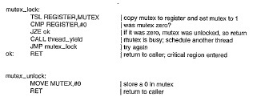
Mutex
Adalah binary semaphore
Cukup diimplementasikan dengan 1 bit

Slide 34
Monitor
Pemrograman dengan semaphore harus hati-hati
Kesalahan urutan operasi semaphore bisa mengakibatkan deadlock
Penanganan semaphore yang rumit diserahkan ke suatu konsep dalam bahasa pemrograman yang disebut monitor
Monitor ditangani oleh compiler, bukan programmer
Programmer hanya perlu memanggil monitor untuk masuk critical section

Slide 35
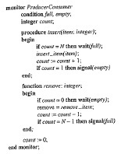
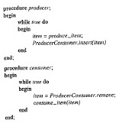
Producer dan Consumer dengan Monitor

Slide 36
Beberapa Masalah
Monitor tidak dikenal di semua bahasa pemrograman
Semaphore hanya berjalan untuk shared memory computer
Bagaimana dengan distributed systems?
Solusi: message passing

Slide 37
Message Passing
2 prosedur: send(dest,msg) dan receive(source,msg)
Memerlukan protokol untuk masalah komunikasi data, mis: pesan yang hilang
Beberapa isu: acknowledgement, sequence number, authentication

Slide 38
Producer and Consumer dengan Message Passing

Slide 39
Barrier
Untuk menangani proses > 2
Dibagi dalam beberapa fase
Semua proses memasuki fase bersamaan
Proses yang siap lebih dulu akan menunggu sampai semua proses lain siap

